Slide 1
Budget 2017 Skolen - Kommentarer
Det meste af budgettet er baseret på budgettet i 2016, f.eks. ift. lærernes uv-tid etc., men der er en række faktorer der skal nævnes:
Budget væsentligt lavere i 2017 sammenlignet med 2016, pga. at vi nok ikke får en ekstrabevilling på 2,0 mio. kr. i 2017 og faldende elevtal (889 i 2016/2017 og 852 i 2017/2018).
Ca. 0,8 mio. kr. af de 2,0 mio. kr. vi fik i 2016, bliver investeret i 2017
Der oprettes en miniklasse. Finansieres af omlægning af AKT-ressourcer og ekstra pædagogindsatser + en forventet reduktion i specialklasseudgifter på sigt
Der er indregnet vikarudgifter for 1,4 mio. kr., det svarer til forbruget i 2016. 1,4 mio.

Slide 2
Budget 2017 Skolen - Overblik

Slide 3
Budget 2017 Skolen – Sammenligning med budget 2016

Slide 4
Budget 2017 Skolen - Overblik

Slide 5
Budget 2017 Skolen - Investeringer

Slide 6
Budget 2017 Skolen - Investeringer

Slide 7
Budget 2017 Skolen - Investeringer

Slide 8
Budget 2017 Skolen - Investeringer

Slide 9
Budget 2017 Skolen - Investeringer

Slide 10
Budget 2017 Skolen - Investeringer

Slide 11
Budget 2017 SFO - Kommentarer
Budgettet er baseret på budgettet i 2016, ift. pædagogiske aktiviteter, pædagog/elev-ratio etc., men der er en række faktorer der skal nævnes:

Slide 12
Budget 2017 SFO - Overblik

Slide 13
Budget 2017 SFO – Sammenligning med budget 2016

Slide 14
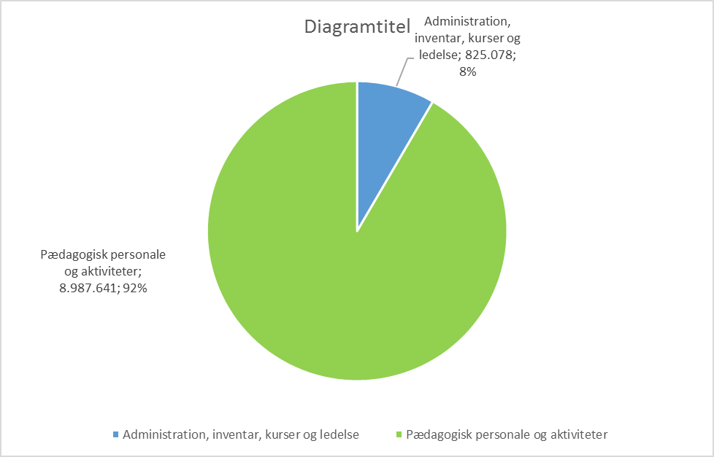
Budget 2017 SFO - Overblik

